Slide 1
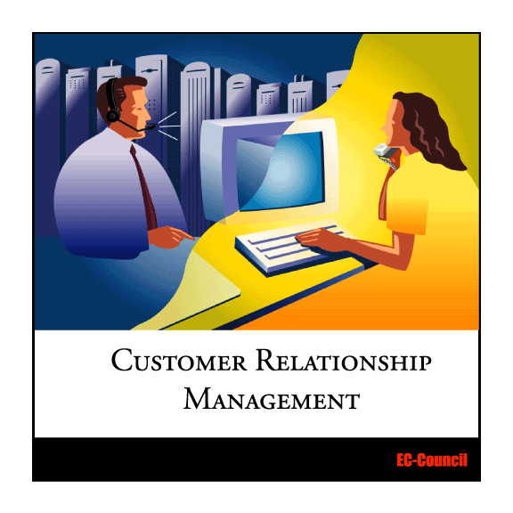
CRM
Müşteri İlişkileri
Yönetimi

Slide 2

CRM Nedir
Müşteri İlişkisi?
Müşteri olma potansiyeli olan (prospect) / pazarlama tarafından müşteri olarak kazanılmaya çalışan
Müşteri olup alışveriş yapan / satış yapılan
Ürün ve/veya hizmet satın almış olup bununla ilgili satış sonrasında müşteri hizmetlerinin ilgi alanında olantüm kişilerle her temas anında kurulan etkileşimlerin tümünden oluşan ilişki

Slide 3
CRM Nedir
CRM
En değerli “iş ilişkilerini” seçmeye ve yönetmeye yönelik iş stratejisidir.
Etkin pazarlama, satış ve hizmet süreçlerini destekleyecek müşteri odaklı bir iş felsefesi ve kültürü ile mümkündür.
Teknoloji, kurumda doğru bir liderlik, strateji ve kültür bulunması koşuluyla etkin bir müşteri ilişkileri yönetiminin (CRM) yürütülmesini sağlar.

Slide 4
Müşteri?
Tüketici
Kurum
Bayi / satıcı
İş ortakları: PRM

Slide 5
CRM Nedir
CRM Süreçleri?
Analitik
Web & e-mail
Müşteri
Veri Tabanı
Arka Ofis
Sistemleri
(ERP, Database,
...)
Call Center
Müşteriler
Saha
İş ortakları
Pazarlama

Slide 6
CRM’in hedefi
Müşterilerin tam istediği ürün ve hizmetleri sağlamak
Müşteriye daha iyi hizmet sunmak
Daha efektif çapraz satış
Satış ekibinin daha hızlı satış kapatması
Eski ve değerli müşterileri tutmak ve yenilerini kazanmak

Slide 7
CRM Yapı Taşları
Müşteri
Kanallar
Müşteri Veri Tabanı
Kurumsal Strateji
Süreçler
Araçlar

Slide 8
CRM Süreçleri
Veri tabanının güncellenmesi
Satış / Satış gücü otomasyonu
Veri Analizi
Pazarlama otomasyonu
Veri tabanına dayalı pazarlama
Kampanya Yönetimi
Alternatif Kanallar
Call Center
Web
e-posta / sms

Slide 9
CRM Kime Gerekli?
Herkes uyguluyor
Doğru soru kim CRM projesi yapmalı
CRM Projelerinin başarı oranı: herkes CRM projesi yapmalı mı?
“Müşterinizin kim olduğu, ihtiyaç ve beklentileri ile ilgili doğru bir bakışı yakalayamıyorsanız CRM uygulamalısınız. Rekabete müşteri kaptırıyorsanız müşterilerinizi daha iyi anlamanız gerekir.”

Slide 10
CRM Kime Gerekli?
Müşteri sayınız kaçtır?
Ürünlerinizin tüketicisi kimdir?
Rakipleriniz kimdir?
Hangi kanalları kullanıyorsunuz?
Hangi kanalları kullanabilirsiniz?
Global pazarda yer alma hedefiniz?
İşiniz için Interneti nasıl kullanabilirsiniz?
Satış süreciniz ne kadar sürüyor?
Fırsatların ne kadarı satışa dönüşüyor?
Pazarlamaya ne kadar harcıyorsunuz?
Müşterinizin kaçış oranı nedir?
Müşterinizle doğrudan iletişiminiz var mı?

Slide 11
Müşterileriniz
Sayıca çok!
Müşteri değerliliği geniş bir yelpazeye yayılmış
Hizmet seviyesindeki beklentileri farklı
Çok kanallı ilişkiler içeren
Müşteri yaşam döngüsünün farklı noktalarında

Slide 12

Müşteri Veritabanı

Slide 13
Müşteri Veri Tabanları
Operasyonel
Veri
Dönüşümü
CRM
(Pazarlama)
+
Pazarlama
İrtibat Tarihçesi
Kampanya Tarihçesi
Satış hareketleri özeti
Müşteri hareketleri özeti
İrtibat Tarihçesi
Kampanya Tarihçesi

Slide 14
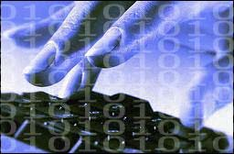
Operasyonel Müşteri Veri Tabanı
Müşteri İrtibat Bilgileri
Satış hareketleri (ürün + finansal)
Ödeme bilgileri
Müşteri cari bilgileri (Borç, alacak durumu)

Slide 15

Pazarlamaya yönelik Müşteri Verisi
Ailesel
Demografik
Tercihler
Satınalma alışkanlıkları
Finansal durum
Karakter

Slide 16
CRM Verisi
Operasyonel veri (bir kısmı)
Pazarlama verisi
İletişim Tarihçesi
Kampanya Tarihçesi
Satış döngüleri tarihçesi
Analitik veri (skor, segment)
Örnek: Satınalma Eğilimi
Örnek: yeni ürün hedef kitlesi

Slide 17
CRM Verisi: Özellikler
Verinin eksiksiz olması
Verinin geçerli / güncel olması
Bazı özel verilerin “gerçek zamanlı” olması
Verinin “temiz” olması
Verinin duplike olmaması
Müşterilerin tek (unique) olarak saptanabilmesi
Müşteriler arası ilişkilendirme
Müşteri üzeri ilişkilendirme
Verinin olabildiğince “kategorize” olması

Slide 18
Müşteri Veri Modeli
Workshop
Veri Modeli Çalışması
Örnek veri modeli
Veri özellikleri
Örnek verinin temizlenmesi

Slide 19
Olay ile tetiklenen iletişim ve veri tabanı
Örnek Olay: Doğum günü
Uygun hediye: Kadın kıyafetleri
İş takımı
Spor kıyafet
Karar Algoritması
Kalite seçici
Fiyat seçici
Moda seçici
Demografi
Cinsiyet, Doğum tarihi, eğitim
Gelir, Finansal durum
Çocuklar
Önemli tarihler
Doğum günleri
Yıldönümleri
Mezuniyetler
Planlı seyahatler

Slide 20
Olay ile tetiklenen iletişim ve veri tabanı
Kişisel özellikler
Beden, ayakkabı no
Renk tercihleri
Tarz ve üreticinin tercihleri
Kişisel renklendirme
Ölçüler
Yüz ve vücut şekli
Sosyografi
Alışveriş rolü
Meslek
Medeni durum
Alışveriş Tarihçesi
Alışveriş davranışı
Toplam harcama /departman bazında
Mağaza / Marka tercihi
Hobi, ilgi, aktivite
Yaşam tarzı
“Veri tabanı periyodik olarak taranır ve bu tarihte “özel olay” denk gelen Müşterilere iletişim için hedef müşteriler tespit edilir.”

Slide 21
CRM Kavramları
CRM yaklaşımları
Yapı taşları
Süreçler
Aşamalara göre CRM
Teknolojiler

Slide 22
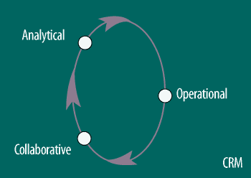
CRM Yaklaşımları
Analitik
Veri analizi yoluyla müşteriyi tanıma
Operasyonel
Müşteriye dönük süreçlerin otomasyonu
İşbirlikçi

Slide 23
Operasyonel CRM
Satış Gücü Otomasyonu
Satış sürecinin planlanması
Satış projelerinin takibi ve satış ekibinin performans değerlendirmesi
Müşteri Hizmetleri
Satış sonrası hizmetler
Pazarlama Otomasyonu
Kampanya yönetimi

Slide 24
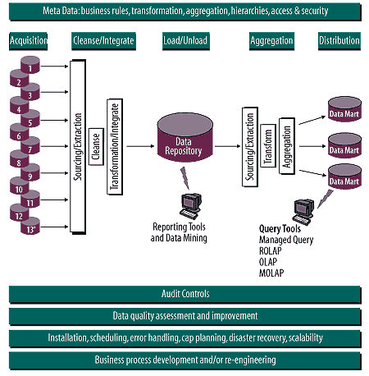
Analitik CRM
LTV
Sınıflandırması
Segmentasyon
Kriterleri
Müşterinin
Satınalma
Eğilimi
Kampanyaların
Değerlendirilmesi
Müşterinin
Ayrılma
Eğilimi

Slide 25
İşbirlikçi CRM
Tam olarak oturmamış bir kavram
Kurum ile kanallar arasındaki ilişkinin kurulması – kanal yönetimi
Müşteriye tüm kanallarda aynı görüntüyü sunabilecek altyapı ve hizmetler
Kurumun çeşitli birimlerinin müşteri etkileşimlerinden toplanan bilgiyi paylaşımı
Amaç: Müşteriye sunulan hizmet kalitesini arttırarak müşteri memnuniyeti ve bağlılığını arttırmak

Slide 26
CRM Yapı Taşları

Slide 27
Müşteri İlişkileri Yaşam Döngüsü
Satış
Satış Sonrası
Ve
Pazarlama
Pazarlama
(Satış Öncesi)

Slide 28
Pazarlama Otomasyonu
Kitlesel Pazarlama
Veri Tabanına dayalı pazarlama
Pazarlama otomasyonu = CRM odaklı pazarlama süreçlerinin otomasyonu

Slide 29
Pazarlama Otomasyonu
Pazarlama Veri Tabanı
Pazarlama Analizi
Kanal Yönetimi
Segmentasyon
Kampanya Yönetimi
Tele Pazarlama
Sadakat Programları

Slide 30
Kanallar
Klasik kanallar
Satış Noktası / Mağaza
Satış personeli (Saha satış)
Arıza / Bakım Servisi
Kitlesel Medya
TV, Radyo
Gazete, Dergi
Broşür, doğrudan posta
Stand, tanıtım noktası, showroom
Saha anket
Bayi ağı / partner ağı

Slide 31
Kanallar
CRM ve kanallar
Call Center, Contact Center
Help Desk
Internet (Web) Cep Telefonu (WAP)
Faks
E-mail
SMS
Kiosklar
...
Sorun: Kanal Yönetimi
Entegrasyon
Tek görüntü (Single view of customer)
Senkronizasyon

Slide 32
Satış Otomasyonu
Satış Döngüsünün Yönetimi
Müşteri ve potansiyaller
Müşteri Temsilcileri (İlişki Yöneticileri)
Satış aktivite planlama ve takvim
Müşteri Satış Veritabanı
Fırsatlar, Fırsat yönetimi
Satış sürecinin aşamaları
Satış aktiviteleri tarihçesi
Rakipler, rakip analizleri
Kayıp / Kazanç Analizleri
MT Hedefleri ve Performansları
Tele-Satış

Slide 33
Satış Sonrası Müşteri İlişkileri
Müşteri Hizmetleri Yönetimi
Servis ve Bakım hizmetleri
Destek hizmetleri
Tamamlayıcı Hizmetler
Bilgilendirme
Şikâyet Yönetimi
Müşteri Memnuniyeti

Slide 34
Satış Sonrası Müşteri İlişkileri
Örnekler
Yol Yardımı
Satış sonrası memnuniyet aramaları
Memnuniyet anketleri
Peryodik bakıma davet
Garanti kapsamındaki hizmetler
Help Desk, Web üzerinde knowledge base, elektronik el kitapları vb
Diğer müşteriler ile paylaşım ortamları
Örnek: Toplu Konut Firması (Sweethome)

Slide 35
CRM ve Teknoloji

Slide 36
Teknoloji Nerelerde?
Müşteri Veri Tabanı
Analiz Araçları
Satış / Kontak yönetimi
Kanallar:
Call Center, Web, email/sms
Kanal Entegrasyonu
360 derece Müşteri görüntüsü
Kampanya Yönetimi

Slide 37
Başarılı CRM projeleri için...
Teknolojiden önce müşteri odaklı stratejinizi oluşturun.
CRM projesini yönetilebilir fazlara bölün.
Küçük ama her departmanı içine alan bir pilot ile başlayın
Mimariyi ve ölçeklenebilirliği planlayın
Ne kadar veri oluşacağını hesaba katın
Hangi veriyi toplamanız gerektiğini iyi değerlendirin. Herşeyi biriktirmeyin!

Slide 38
CRM Uygulaması

Slide 39
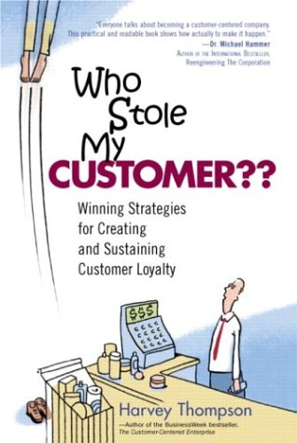
Neden CRM Yatırımı Yapayım?
Çünkü Müşterim Benim için Çok Değerli!
... ama her an gidebilir!!!

Slide 40
Müşteri Bağlılığı
Müşteri Ne İster?
Tanınmak
Hizmet
Kolaylık
Yardımseverlik
Bilgi
İlişkilendirme

Slide 41
Müşteri Bağlılığı
Churning: Müşterinin kaçması
Örnek: Telko.
Retention:
Müşteriyi tutma oranı

Slide 42
CRM Teknikleri
Çapraz Satış
Yukarı Satış

Slide 43
Müşteriler neden kaçar?
1% ölür
3% taşınır
5% yeni arkadaşlıklar kurar
9% rekabetçi sebeplerle gider
14% memnun kalmadığı için gider
68% kendisine karşı kayıtsız bir tavır hissettiği için gider

Slide 44
Genel İstatistikler
Şikâyetini bildiren müşterilerden %70’i eğer sorunu efektif bir şekilde çözümlenirse müşteriniz olarak kalır.
Bu oran, çözüm hızla sağlanırsa %95’e çıkar!
Şikâyetlerin %40’ı müşteri hatalarından ya da yersiz beklentilerden kaynaklanır
Başarılı bir şekilde çözümlenen / yönetilen bir şikâyet, size şikâyet bildirilmemesinden çok daha iyidir
Şikâyet bildirip sonuçtan tatmin olan müşterilerin sadakat oranı hiç şikâyet etmeyenlere göre %8 daha fazladır.

Slide 45
Sadık Müşterinin Değeri
Çabanın Maiyeti
0
1
2
3
4
5
6
Müşteriyi tutmak
Yeni müşteri edinmek
Dikkat: dahil değildir!!… Mevcut müşteriler hakkındaki bilginin değeri
(ör. Pazarlama tarihçesi, çapraz satış ve yukarı satış olanakları)

Slide 46
Sadakat Programları
Sadakat Kartları
Ödüllendirme
→ Sadakati arttırma
Retention oranını arttırma
Veri toplama
Müşteriler arası ilişkilendirme
Satınalma trendlerinin analizi
Örnekler
Çarşı anahtar
Shell smartcard
Migros kart
Banka kartı

Slide 47
Yatırımın Geri Dönüşü
Yeni Müşteri: Hesaplamak Kolay
Eski Müşteri: Kontrol Grubu kurmak gerekir.
LTV ile hesaplamak
Tarihçe karşılaştırması ile hesaplamak

Slide 48
Kampanya Yönetimi
Doğru müşteriye doğru kanaldan doğru zamanda doğru mesajı vermek!
CRM Veri Tabanı
Analiz
Segmentasyon
Hangi Mesaj, Hangi şekilde hangi kanaldan kime?
Ne zaman?
Sonraki adımlar ne olacak?

Slide 49
e-posta kanalının kullanımı

Slide 50
e-posta kanalı özellikleri
“Bir kanal daha”, ama önemli özellikler var:
İletişim başına maliyet açısından son derece efektif
Daha küçük segmentlere göre ayrı içerik dağıtılabilir
Bu kanal üzerinden yeni kampanyaların planlanması tasarlanması ve uygulanması çok daha hızlı
Yanıtların takibi ve ölçümü kolay
Müşteri dönüşü hızlı
Pazarlama ortamı olarak daha az rahatsız edici olabilir
SPAM uyarısı! Spam listelerine düşmeyin

Slide 51
Önemli!
Hedefleme & alaka
Kişiselleştirme
İsteyene / izin verene gitmesi
E-postalar, açık ve kolay “istemiyorum” linki içermeli
Müsaade isteyen dil / yaklaşım
Kişilere giden ileti hacim ve yoğunluğu dikkatli belirlenmeli
e-posta adreslerinin toplanması, validasyonu

Slide 52
e-posta Pazarlama Özeti
HIZLI
+
UCUZ
=
KOLAY

Slide 53
iyi çalışmalar …

